Slide 1

第2章 高频功率放大器
2.1 谐振功率放大器基本工作原理
2.2 丙类谐振功率放大器的工作状态分析
2.3 谐振功率放大器的高频特性
2.4 谐振功率放大器电路
2.5 高效率高频功率放大器及功率合成技术

Slide 2
2.1 谐振功率放大器基本工作原理
2.1.1 谐振功率放大器的电路组成
图2.1是晶体管谐振功率放大器的原理电路。其中，V为高频大功率管，通常采用平面工艺制造的NPN高频大功率管，能承受高电压和大电流，有较高的特征频率f_{T}。晶体管的主要功用是在基极输入信号的控制下，将集电极电源E_{C}提供的直流能量转换为高频信号能量。

Slide 3
E_{B}是基极偏置电压，调整E_{B}，可改变放大器工作的类型。E_{C}是集电极电源电压。集电极外接LC并联振荡回路的功用是作放大器负载。
放大器电路由集电极回路和基极回路两部分组成，集电极回路由晶体管集电极、发射极、集电极直流电源和集电极负载组成。基极回路由晶体管基极、发射极、偏置电源和外加激励组成。由偏置电压E_{B}和外加激励控制集电极电流的通断，由集电极回路通过晶体管完成直流能量转变为高频交流能量。高频谐振功率放大器主要研究集电极回路的能量转换关系。

Slide 4
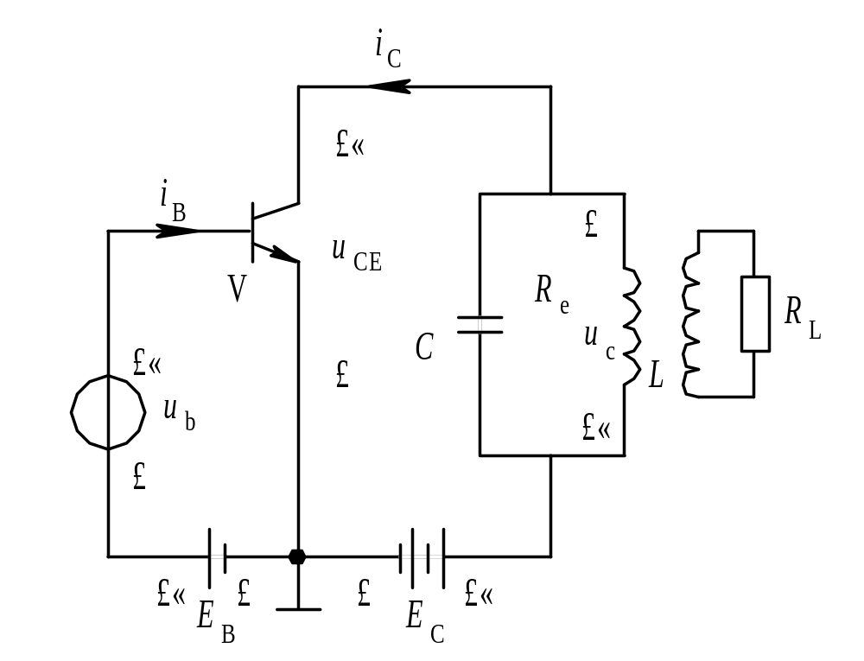
图2.1 谐振功率放大器原理电路

Slide 5
2.1.2 工作原理
要了解高频谐振功率放大器的工作原理，首先必须了解晶体管的电流、电压波形及其对应关系。晶体管转移特性如图2.2中虚线所示。由于输入信号较大，可用折线近似转移特性，如图中实线所示。图中U′_{B}为管子导通电压，g_{m}为特性斜率。

Slide 6
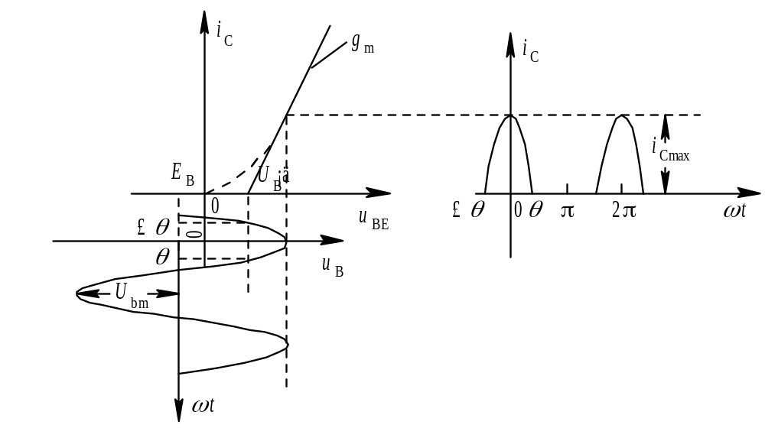
图2.2 丙类工作情况的输入电压、集电极电流波形

Slide 7
设输入电压为一余弦电压，即
u_{b}=U_{bm}cosωt
则管子基极、发射极间电压uBE为
u_{BE}=E_{B}+u_{b}=E_{B}+U_{bm}cosωt (2.1―1)
在丙类工作时，E_{B}<U′_{B}，在这种偏置条件下，集电极电流i_{C}为余弦脉冲，其最大值为i_{Cmax}，电流流通的相角为2θ，通常称θ为集电极电流的通角，丙类工作时，θ<π/2 。把集电极电流脉冲用傅氏级数展开，可分解为直流、基波和各次谐波，因此，集电极电流i_{C}可写为

Slide 8
i_{C}=I_{C0}+i_{c1}+i_{c2}+…
 =I_{C0}+I_{c1m}cosωt+I_{c2m}cos2ωt+… (2.1―2)
式中，I_{C0}为直流电流，I_{c1m}、I_{c2m}分别为基波、二次谐波电流幅度。
谐振功率放大器的集电极负载是一高Q的LC并联振荡回路，如果选取谐振角频率ω₀等于输入信号u_{b}的角频率ω，那么，尽管在集电极电流脉冲中含有丰富的高次谐波分量，但由于并联谐振回路的选频滤波作用，振荡回路两端的电压可近似认为只有基波电压，即
u_{c}=U_{c}mcosωt=I_{c1m}R_{e}cosωt (2.1―3)

Slide 9
式中，U_{cm}为u_{c}的振幅；R_{e}为LC回路的谐振电阻。
晶体管集电极、发射极间电压u_{CE}等于
u_{CE}=E_{C}-u_{c}=E_{C}-Ｕ_{cm}cosωt (2.1―4)
u_{b}、i_{C}、i_{c1}、u_{c}、u_{CE}之间的时间关系波形如图2.3所示。

Slide 10
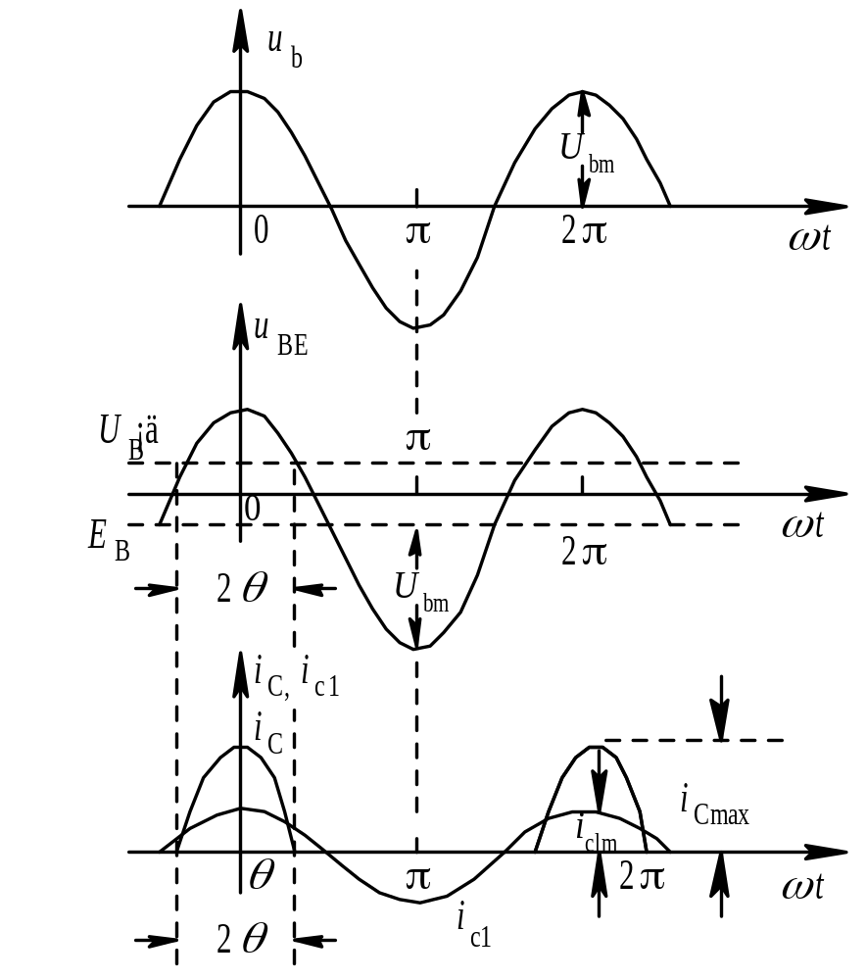
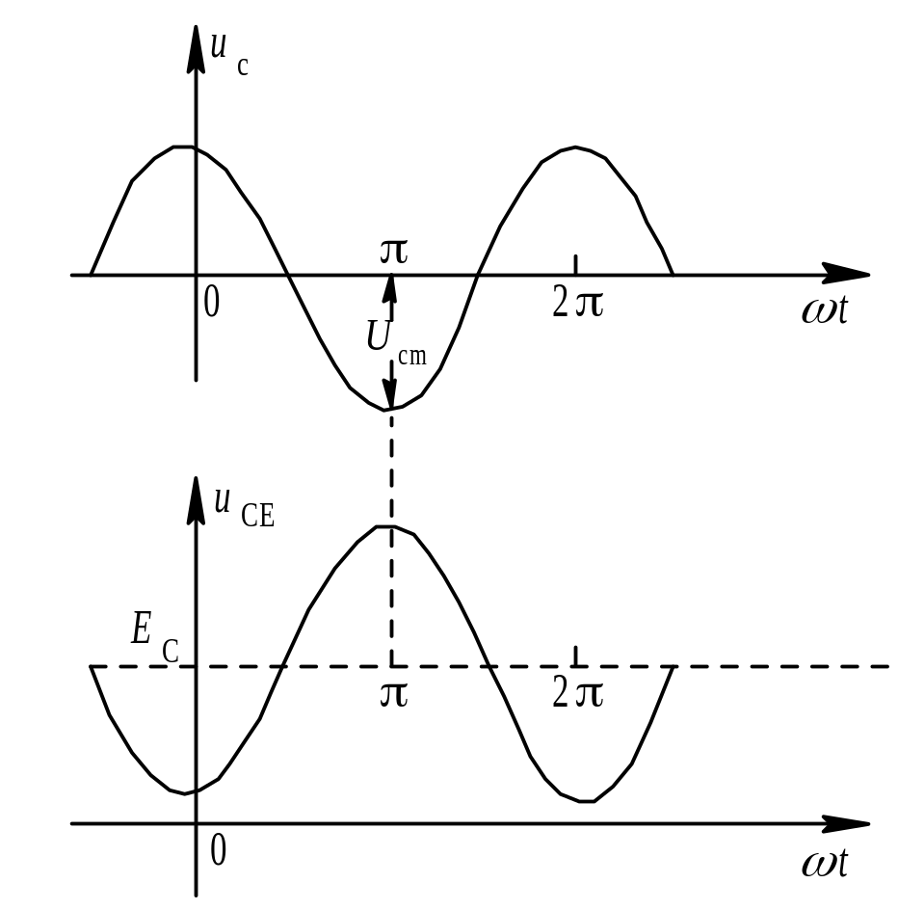
图2.3 电流、电压波形

Slide 11
由图可见，虽然集电极电流为脉冲，但由于LC并联谐振回路的选频滤波作用，集电极电压仍为余弦波形，且u_{CE}与u_{BE}反相。
另外，已知集电极电流i_{C}中有很多谐波分量，如果将LC振荡回路调谐在信号的n次谐波上，即ω₀=n_{ω}，则在回路两端将得到n_{ω}的电压u_{c}=I_{cnm}R_{e}ncosnωt的输出信号，它的频率是激励信号频率的n倍，所以这种谐振功率放大器称为倍频器。

Slide 12
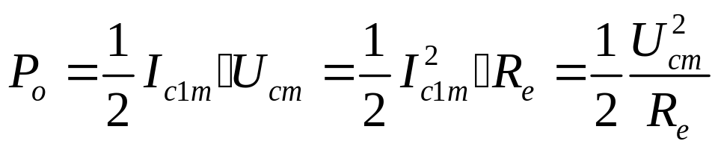
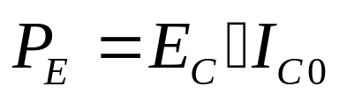
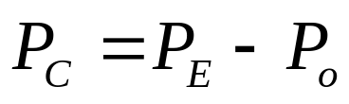
2.1.3 高频谐振功率放大器中的能量关系
在集电极电路中，LC振荡回路得到的高频功率为
(2.1―5)
集电极电源E_{C}供给的直流输入功率为
(2.1―6)
直流输入功率P_{E}与集电极输出高频功率P_{o}之差为
集电极耗散功率P_{C}，即
(2.1―7)

Slide 13
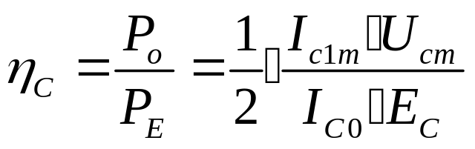
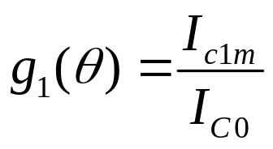
它是耗散在晶体管集电结上的损耗功率。集电极效率η_{C}为输出高频功率P_{o}与直流输入功率P_{E}之比，即
(2.1―8)
它是表示集电极回路能量转换的重要参数。谐振功率放大器就是要获取尽量大的P_{o}和尽量高的η_{C}。
由式(2.1―8)可见，集电极效率η_{C}决定于比值I_{c1m}/I_{C0}与U_{cm}/E_{C}的乘积，前者称为波形系数g₁(θ)，即
(2.1―9)

Slide 14
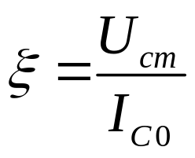
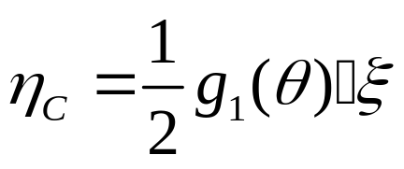
后者称为集电极电压利用系数ξ，即
(2.1―10)
因此式(2.1―8)又可写为
(2.1―11)

Slide 15
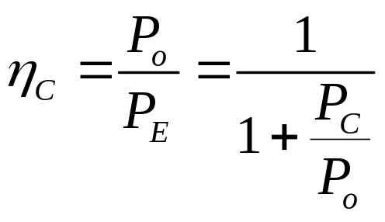
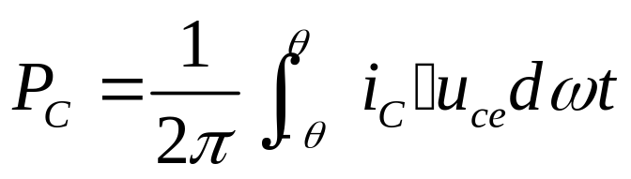
丙类放大器效率高还可从集电极损耗功率来看。由
可知，当P_{o}一定时，减小P_{C}可提高η_{C}。P_{C}可表示为
(2.1―12)
因此，减小i_{C}·u_{ce}及通角θ可减小P_{C}，由图2.3可看出，i_{C}的最大值与u_{ce}的最小值对应，通角θ越小，i_{C}越集中在u_{cemin}附近，集电极损耗也就越小。

Slide 16
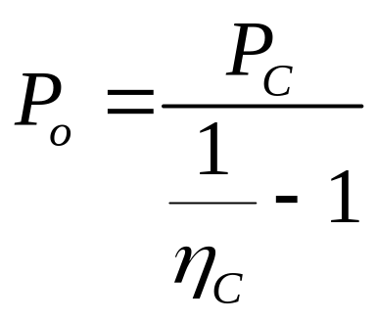
在高频功率放大器中，提高集电极效率的同时，还应尽量提高输出功率。根据式(2.1―7)和式(2.1―8)，可得
(2.1―13)
可见，当晶体管允许损耗功率P_{C}一定时，η_{C}越
高，输出功率P_{o}越大。

Slide 17
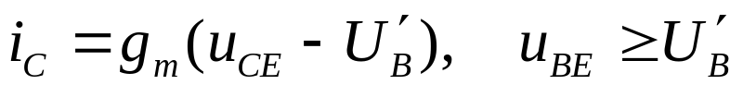
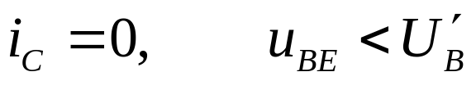
2.2 丙类谐振功率放大器的工作状态分析
2.2.1 解析分析法
解析分析法首先要解决的问题是找到器件的数学模型。由于晶体管处于大信号非线性工作区，特性曲线可用折线近似，如晶体管转移特性可用图2.4(a)表示，晶体管特性放大区的表示式可写为
(2.2―1)
截止区的表示式可写为

Slide 18
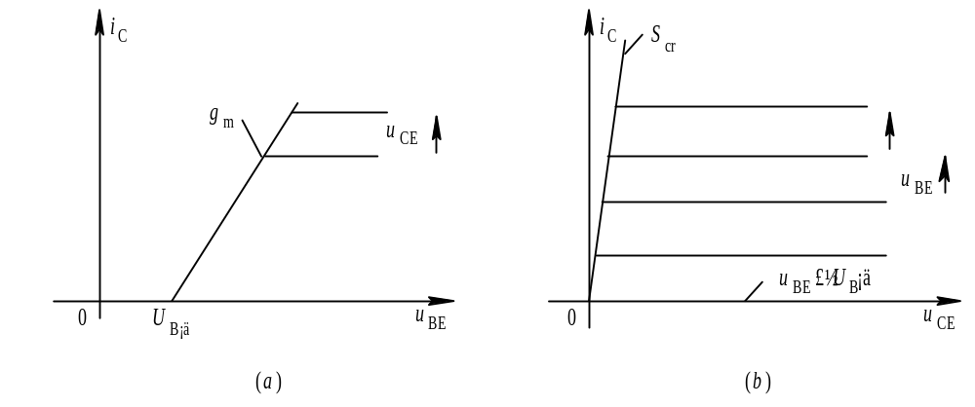
图2.4 理想化的转移特性和输出特性
(a)转移特性；(b)输出特性

Slide 19
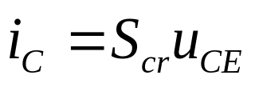
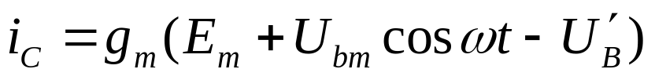
晶体管的输出特性，在放大区忽略基调效应的情况下，可认为特性曲线是一组与横轴平行的水平线。在饱和区，用这些特性曲线从放大区进入饱和区的临界点相连起来的一条直线加以近似，这条直线叫临界线，其斜率用S_{cr}表示，如图2.4(b)所示。这样，在饱和区晶体管特性的表示式可写为
(2.2―2)
晶体管外部电压为：u_{BE}=E_{B}+U_{bm}cosωt,u_{CE}=E_{C}-
U_{cm}cosωt，因此放大区晶体管集电极电流为

Slide 20
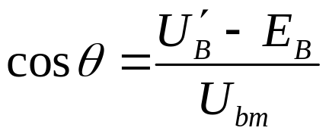
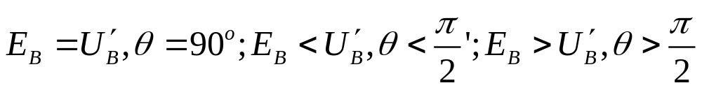
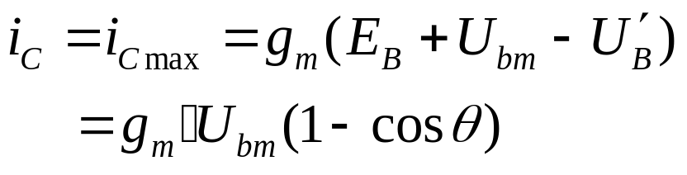
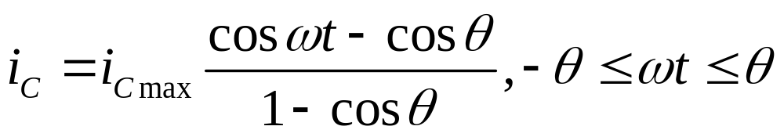
当ωt=θ时，i_{C}=0，则
(2.2―3)
当
当ω_{t}=0时，
(2.2―4)
由此可得集电极余弦脉冲电流的解析表示式为
(2.2―5)

Slide 21
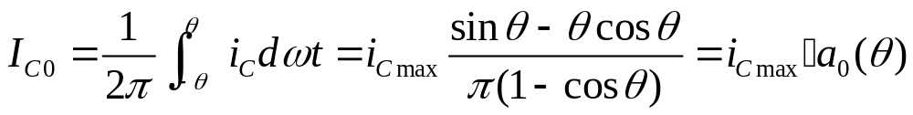
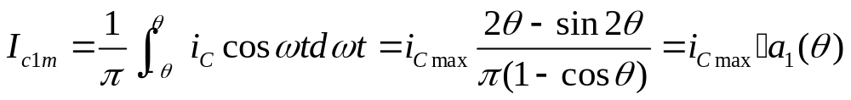
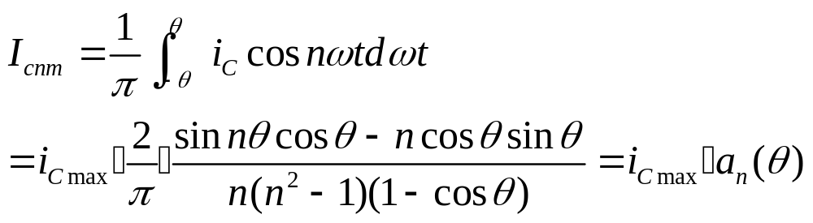
根据傅立叶级数展开公式，i_{C}中的直流分量为
(2.2―6a)
基波分量的幅值为
(2.2―6b)
n次谐波分量的幅值为
(2.2―6c)

Slide 22
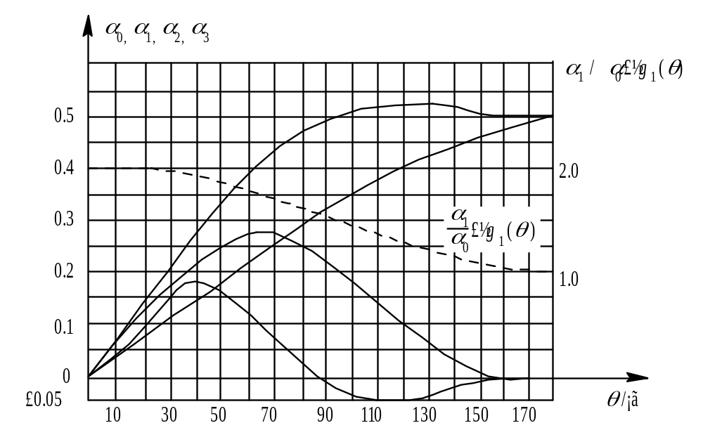
图2.5 余弦脉冲分解系数与θ的关系曲线

Slide 23
2.2.2 动特性曲线——图解分析法
动特性曲线是在晶体管的特性曲线上画出的谐振功率放大器瞬时工作点的轨迹。小信号电压放大器是纯电阻负载，晶体管仅仅在放大区工作，因此可近似等效为一个线性元件。小信号电压放大器瞬时工作点的轨迹就是负载线，是一条直线。谐振功率放大器是非线性工作，各个区域的特性曲线方程不同，因此各个区域工作点的移动规律也不同，所以称其为动特性曲线，以示与负载线的区别。

Slide 24
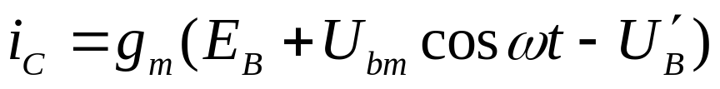
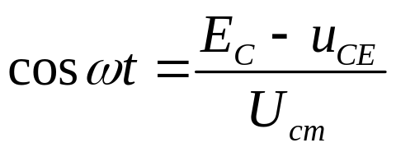
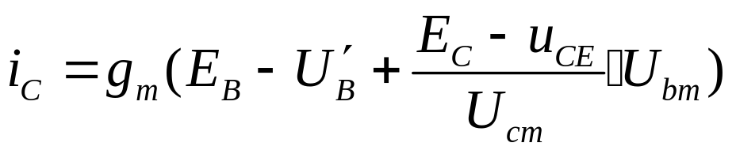
已知放大区集电极电流表示式为
又根据u_{CE}=E_{C}-U_{cm}cosωt写出
这样，可得
(2.2―7)

Slide 25
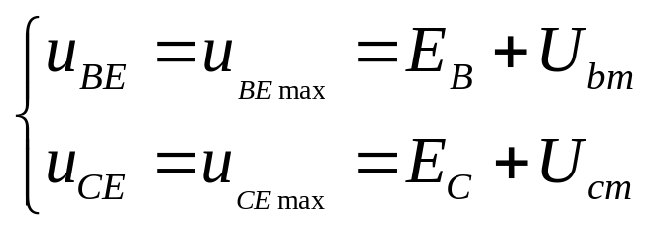
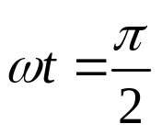
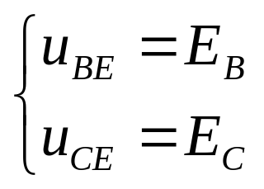
可见，i_{C}与u_{CE}是直线关系，两点决定一条直线，因此只要在输出特性上求出谐振功率放大器的两个瞬时工作点，它们的连线就是晶体管放大区的动特性曲线。
根据式(2.1―1)和式(2.1―4)的公式，取ω_{t}=0，则有
据此在图2.6所示的输出特性上确定C点。再取 ，
则

Slide 26
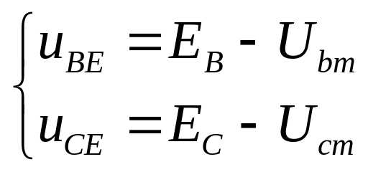
确定B点。在丙类状态工作时，E_{B}<U′_{B}，甚至可能为负值，因此B点的确定可以采用将放大区特性曲线按比例向下延伸，先找到假想的U_{BE}=E_{B}的特性曲线，从而确定B点(见图2.6)。连C_{B}，与横轴交于A点，CA直线即为放大区的动特性。截止区(i_{C}=0)的动特性是横轴上的一段，其端点D可这样确定：取ωt=π，则

Slide 27
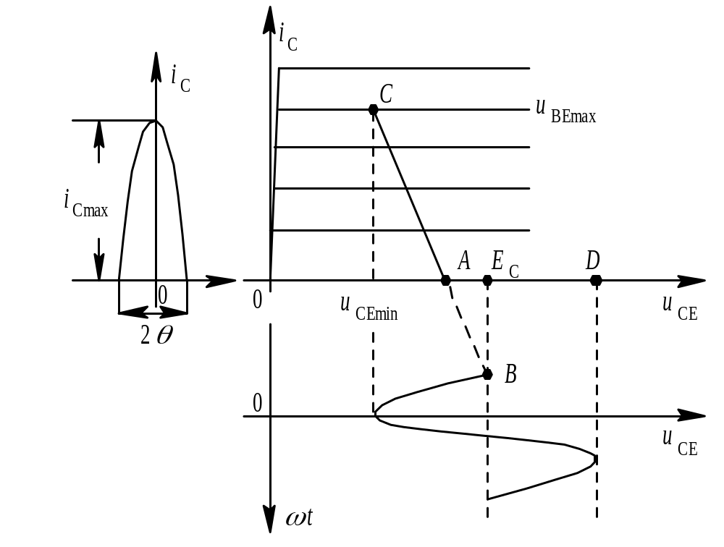
图2.6 动特性曲线与集电极电流波形

Slide 28
2.2.3 谐振功率放大器的工作状态
谐振功率放大器的工作状态是根据u_{BE}=u_{BEmax}、u_{CE}=u_{CEmin}时瞬时工作点C在静特性曲线上所处位置确定的。当C点落在输出特性(对应u_{BEmax}的那条)的放大区时，为欠压状态；当C点正好落在临界点上时，为临界状态；当C点落在饱和区时，为过压状态。谐振功率放大器的工作状态必须由E_{C}、E_{B}、U_{bm}、U_{cm}四个参量决定，缺一不可，其中任何一个量的变化都会改变C点所处的位置，工作状态就会相应地发生变化。

Slide 29
当R_{e}比较小时，U_{cm}=I_{c1m}·R_{e}也比较小，C点处在输出特性的放大区，谐振功率放大器在欠压状态工作，集电极电流为余弦脉冲，相应的动特性、集电极电流i_{C}波形如图2.7中①所示。
当R_{e}增大时，U_{cm}增大，u_{CEmin}减小，C点沿u_{BEmax}的输出特性左移。若放大器仍处于欠压状态，集电极电流波形不变。R_{e}继续增大，若C点正好移在特性的临界点C′时，放大器处于临界状态工作，集电极电流仍为余弦脉冲，相应的动特性、集电极电流i_{C}波形如图2.7中②所示。

Slide 30
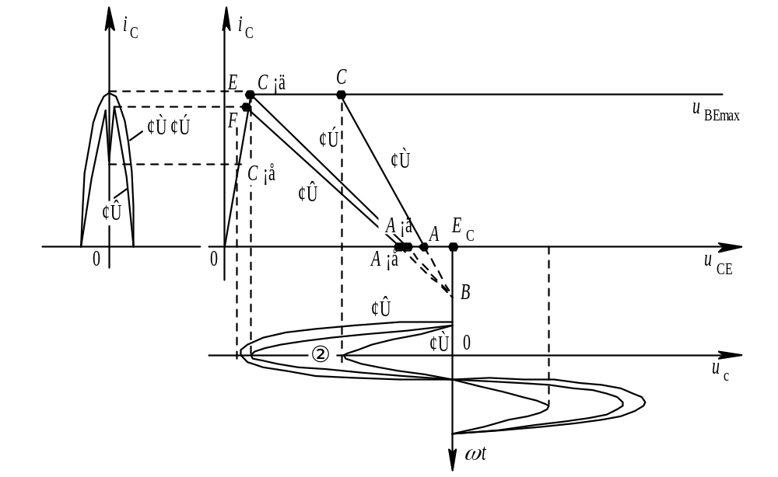
图2.7 三种状态下的动特性及集电极电流波形

Slide 31
继续增大R_{e}，U_{cm}继续增加，u_{CEmin}继续减小，C点将移至u_{BEmax}输出特性的饱和区(图中以C″表示)，这时谐振功率放大器处于过压状态工作。过压状态下动特性可这样得出：将u_{BEmax}输出特性曲线放大区扩展至纵轴，u_{CEmin}与u_{BEmax}交于E点，连接EB与临界饱和线交于F点，与横轴交于A″点，FA″是放大区的动特性，C″F则为瞬时工作点落入饱和区后的动特性。工作点进入截止区后，动特性应以横轴代替。集电极电流i_{C}波形为一凹陷脉冲，动特性曲线及i_{C}波形如图2.7中③所示。

Slide 32
2.2.4 负载特性
负载特性是指当保持E_{C}、E_{B}、U_{bm}不变而改变R_{e}时，谐振功率放大器的电流I_{C0}、I_{c1m}，电压U_{cm}，输出功率P_{o}，集电极损耗功率PC，电源功率PE及集电极效率η_{C}随之变化的曲线。
从上面动特性曲线随R_{e}变化的分析可以看出，R_{e}由小到大，工作状态由欠压变到临界再进入过压。相应的集电极电流由余弦脉冲变成凹陷脉冲，如图2.8(a)所示。

Slide 33
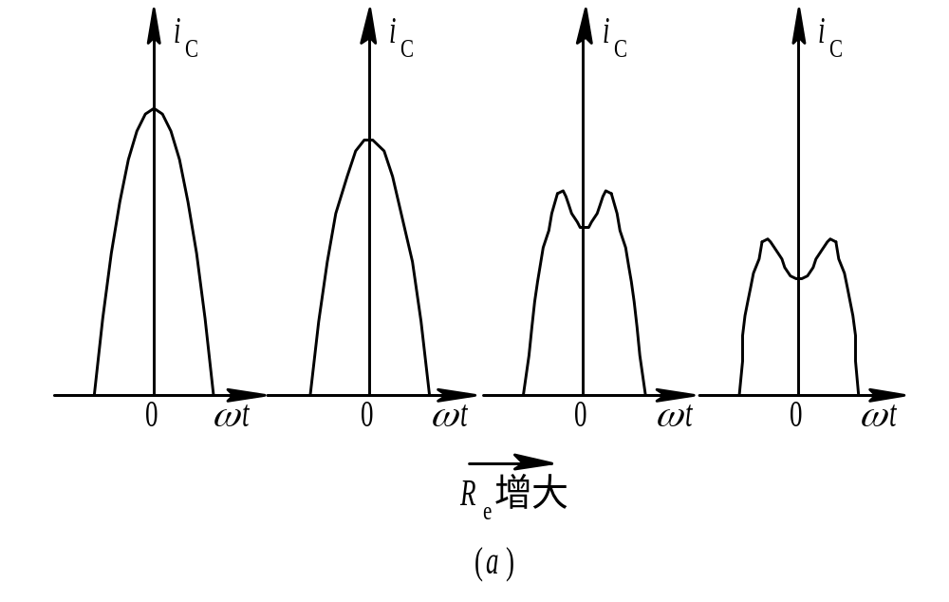
图2.8 电流波形随Re的变化及其负载特性
(a)电流波形；(b)、(c)负载特性

Slide 34
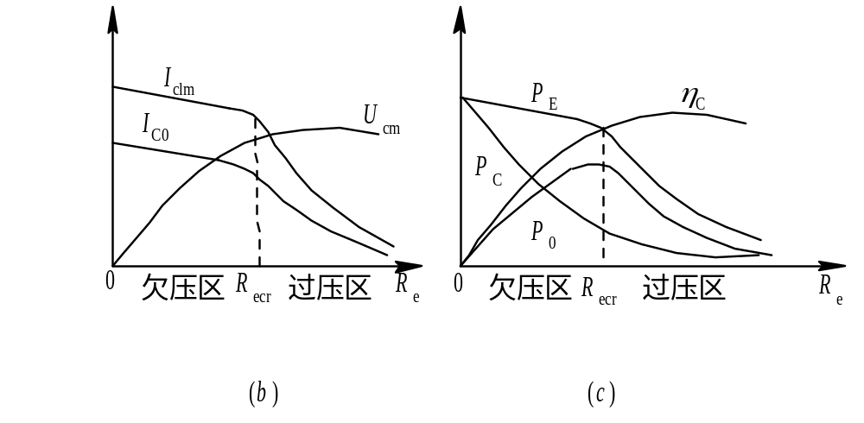
图2.8 电流波形随Re的变化及其负载特性
(a)电流波形；(b)、(c)负载特性

Slide 35
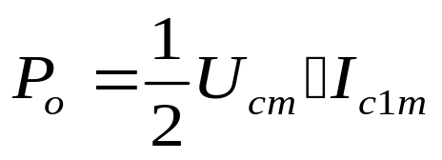
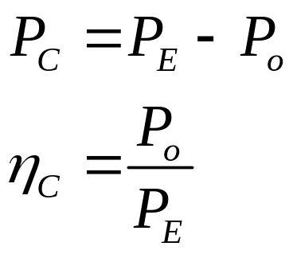
根据图2.8(b)所示关系曲线，各功率、效率随R_{e}变化曲线很容易画出。
由于P_{E}=E_{C}·I_{C0}，因此，P_{E}的变化规律与I_{C0}相同。又因为
因此，在欠压状态，P₀∝U_{cm}，在过压状态，
P_{o}∝I_{c1m}。再根据

Slide 36
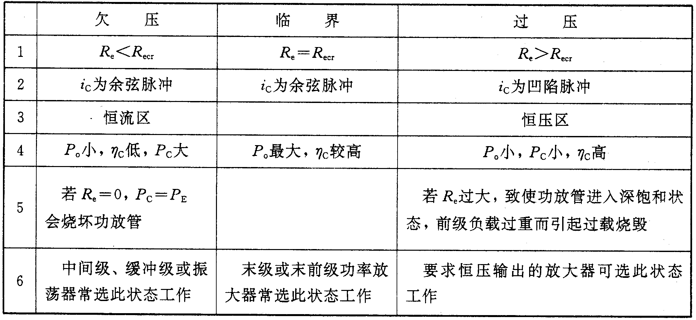
表2.1 三种工作状态的比较

Slide 37
2.2.5 E_{C}、E_{B}、U_{bm}对谐振功率放大器性能的影响
1.集电极调制特性
集电极调制特性是指当保持E_{B}、U_{bm}、R_{e}不变而改变E_{C}时，功率放大器电流I_{C0}、I_{c1m}，电压U_{cm}以及功率、效率随之变化的曲线。
由于u_{BEmax}=E_{B}+U_{bm}不变，所以当E_{C}由小增大时，u_{CEmin}=E_{C}-U_{cm}也将由小增大，因而由u_{CEmin}、u_{BEmax}决定的瞬时工作点将沿u_{BEmax}这条输出特性由特性的饱和区向放大区移动，工作状态由过压变到临界再进入欠压，i_{C}波形由i_{Cmax}较小的凹陷脉冲变为i_{Cmax}较大的尖顶脉冲，如图2.9(a)所示。

Slide 38
由图2.9(a)，可定性画出I_{C0}、I_{c1m}、U_{cm}与E_{C}的关系曲线，如图2.9(b)所示。根据图2.9(b)，可定性画出P_{E}、P_{o}、η_{C}与E_{C}的关系曲线，如图2.9(c)所示。
由集电极调制特性可知，在过压区域，输出电压幅度U_{cm}与E_{C}成正比。利用这一特点，可以通过控制E_{C}的变化，实现电压、电流、功率的相应变化，这种功能称为集电极调幅，所以称这组特性曲线为集电极调制特性曲线。

Slide 39
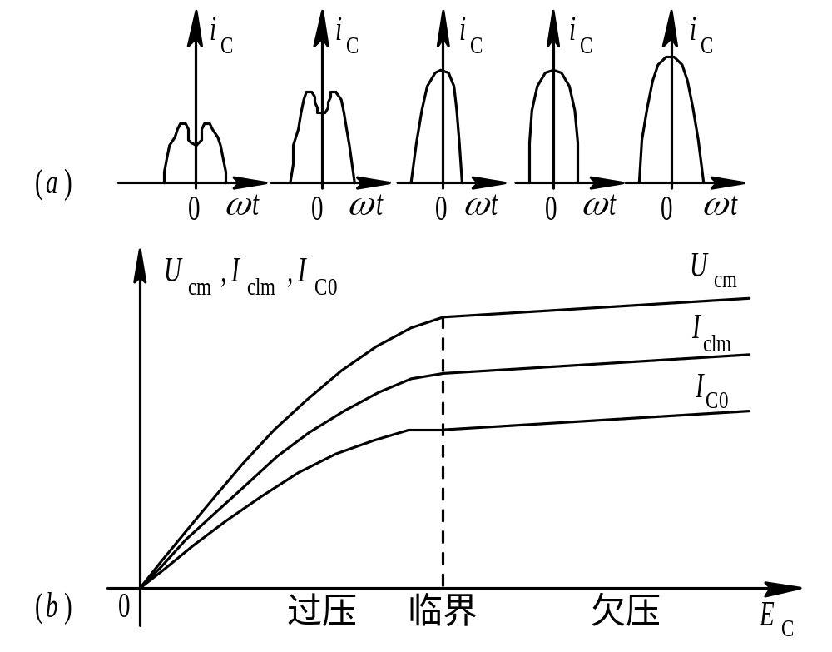
图2.9 集电极调制特性

Slide 40
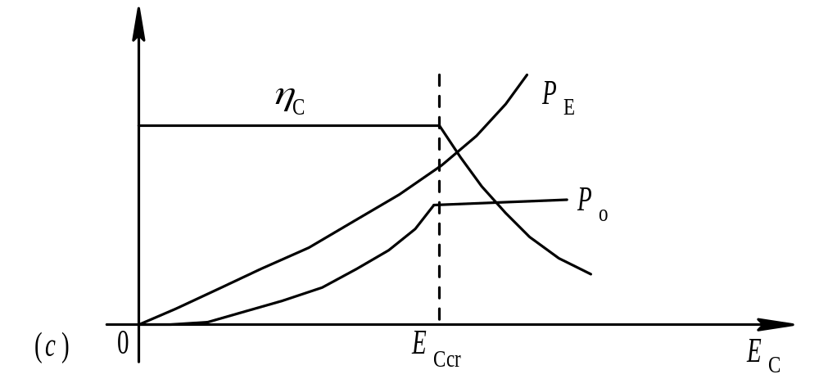
图2.9 集电极调制特性

Slide 41
2. 基极调制特性
基极调制特性是指当E_{C}、U_{bm}、R_{e}保持不变而改变E_{B}时，功放电流I_{C0}、I_{c1m}，电压U_{cm}以及功率、效率的变化曲线。
当E_{B}增大时，会引起θ、i_{Cmax}增大，从而引起I_{C0}、I_{c1m}、U_{cm}增大。由于E_{C}不变，u_{CEmin}=E_{C}-U_{cm}则会减小，这样势必导致工作状态会由欠压变到临界再进入过压。进入过压状态后，集电极电流脉冲高度虽仍有增加，但凹陷也不断加深，i_{C}波形如图2.10(a)所示。

Slide 42
根据图2.10(a)，可定性画出I_{C0}、I_{c1m}、U_{cm}随EB的变化曲线，如图2.10(b)所示。再根据图2.10(b)，可画出P_{o}、P_{E}、η_{C}随E_{B}变化的曲线，如图2.10(c)所示。由图可见，在欠压区域，集电极电压的幅度U_{cm}与E_{B}基本成正比，利用这一特点，可通过控制E_{B}实现对电流、电压、功率的控制，称这种工作方式为基极调制，所以称这组特性曲线为基极调制特性曲线。

Slide 43
3. 放大特性
放大特性是指当保持E_{C}、E_{B}、R_{e}不变，而改变U_{bm}时，功率放大器电流I_{C0}、I_{c1m}，电压U_{cm}以及功率、效率的变化曲线。U_{bm}变化对谐振功率放大器性能的影响与基极调制特性相似。i_{C}波形及I_{C0}、I_{c1m}、U_{cm}、P_{o}、P_{E}、ηC随U_{bm}的变化曲线如图2.11(a)、2.11(b)、2.11(c)所示。
由图可见，在欠压区域，输出电压振幅与输入电压振幅基本成正比，即电压增益近似为常数。利用这一特点可将谐振功率放大器用作电压放大器，所以称这组曲线为放大特性曲线。

Slide 44
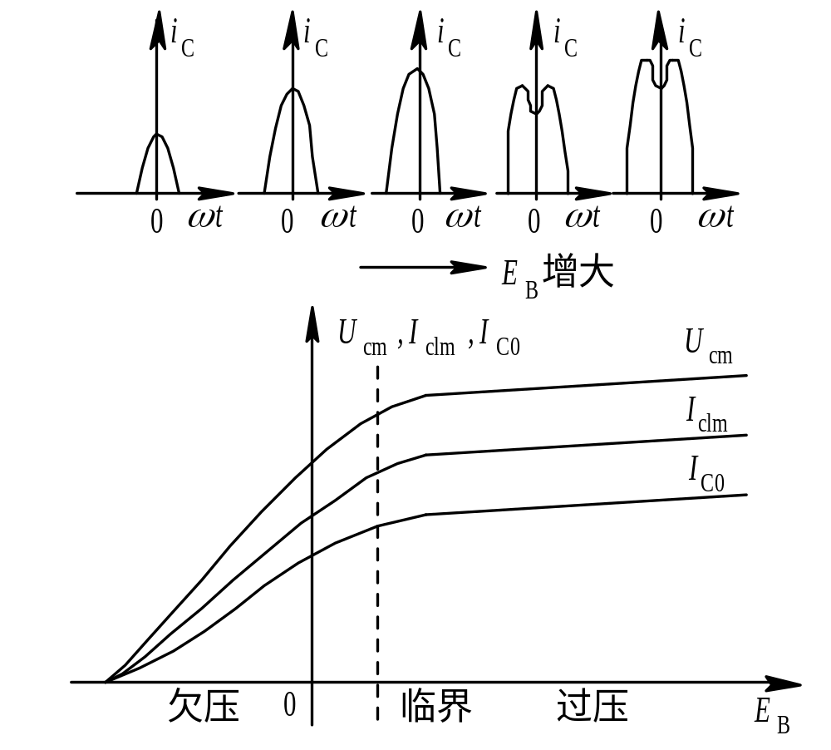
图2.10 基极调制特性

Slide 45
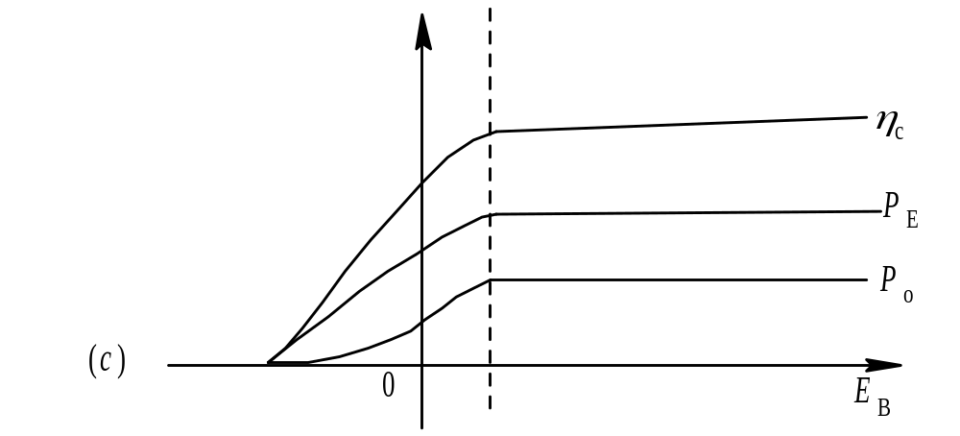
图2.10 基极调制特性

Slide 46
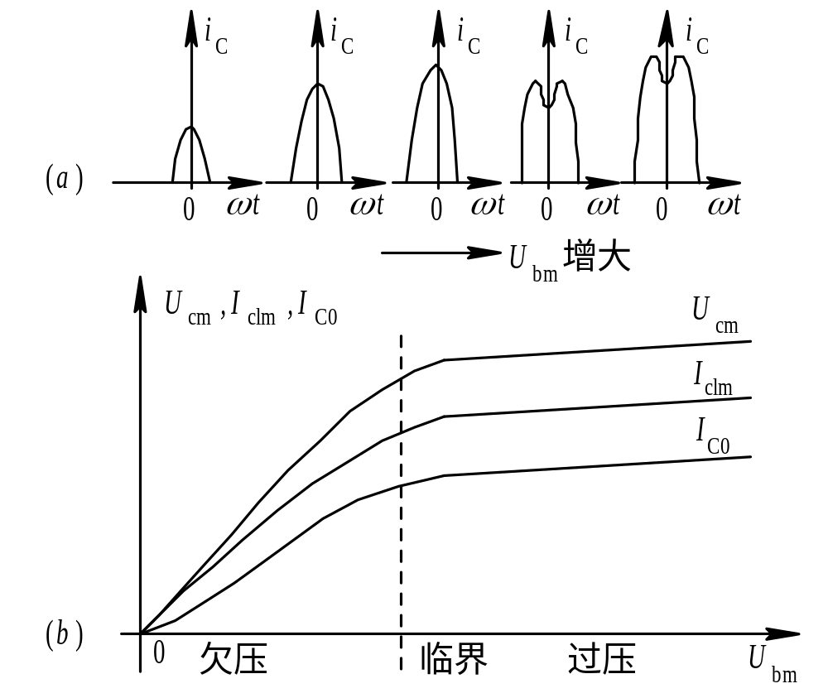
图2.11 放大特性

Slide 47
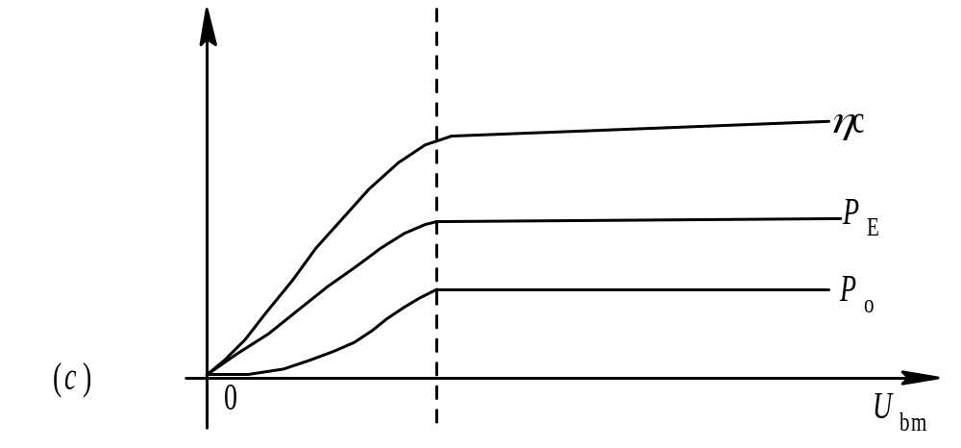
图2.11 放大特性

Slide 48
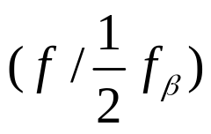
2.3 谐振功率放大器的高频特性
2.3.1 基区渡越效应
晶体管在低频工作时，认为i_{C}、i_{E}是同时产生的。但当工作频率较高时 ，在激励电压加于输入端后，发射极发射载流子，经基区扩散到集电极，漂移过集电结，形成集电极电流i_{C}。

Slide 49
当这一渡越过程所需的时间可以与信号周期相比拟时，集电极电流i_{C}比i_{B} ,i_{E}均要落后一相角φ，且由于电子运动不规则，引起渡越的分散性，从而造成集电极电流脉冲峰值减小，脉冲展宽，最终导致I_{c1m}减小，输出功率P_{o}减小，集电极效率η_{C}降低。

Slide 50
2.3.2 r_{bb′}影响
当频率增高时，由于i_{C}的最大值下降且滞后于i_{E}，因此使基极电流i_{B}增大，将导致I_{b1m}增大，发射结的阻抗显著减小，r_{bb′}的影响相对增大，最终导致加在发射结的有效输入电压下降。若要求加至发射结上的输入电压保持不变，必须使基极的输入电压增大，从而输入功率增大，功率增益下降。

Slide 51
2.3.3 饱和压降影响
工作频率升高加上大注入的影响，将使功率管的饱和压降u_{CES}增大(工作频率为几十兆赫时，u_{CES}>3V；工作频率为几百兆赫时，u_{CES}>5V)。在电源电压EC相同时，饱和压降增大，导致集电极临界输出电压u_{cmcr}减小，从而使放大器的输出功率、效率、功率增益均相应减小。

Slide 52
2.3.4 引线电感、极间电容的影响
当工作频率更高时，引线电感、极间电容的影响就逐渐显著。在共射极放大电路中，发射极引线电感的影响最为严重，因为发射极电流在其上产生的反馈电压将导致增益和输出功率的下降。极间电容将使输入阻抗减小，寄生反馈增加，造成放大器工作不稳定。因此，在设计谐振功率放大器时，必须选取特征频率fT远高于工作频率，以保证正常工作。

Slide 53
2.4 谐振功率放大器电路
前面，我们对谐振功率放大器的原理电路进行了分析，但实际的谐振功率放大器电路，往往要比原理电路复杂得多。它通常包括直流馈电(包括集电极馈电和基极馈电)和匹配网络(包括输入匹配网络和输出匹配网络)两个部分，现分别介绍如下。

Slide 54
2.4.1 直流馈电线路
1.馈电原则
欲使谐振功率放大器正常工作，各电极必须接有相应的馈电电源。直流馈电必须遵循以下原则。
谐振功放的集电极馈电线路，应保证集电极电流i_{C}中的直流分量I_{C0}只流过集电极直流电源E_{C}(即：对直流而言，E_{C}应直接加至晶体管c、e两端)，以便直流电源提供的直流功率全部交给晶体管；还应保证谐振回路两端仅有基波分量压降(即：对基波而言，回路应直接接到晶体c ,e两端)，以便把变换后的交流功率传送给回路负载；另外也应保证外电路对高次谐波分量i_{cn}呈现短路，以免产生附加损耗。

Slide 55
对上述这些原则的电路示意说明如图2.12所示。
谐振功放的基极馈电线路的组成原则与集电极馈电线路相仿。第一，基极电流中的直流分量I_{B0}只流过基极偏置电源(即E_{B}直接加到晶体管b ,e两端)。第二，基极电流中的基波分量i_{b1}只流过输入端的激励信号源，以便使输入信号控制晶体管的工作，实现放大。这些原则的电路示意说明如图2.13所示。

Slide 56
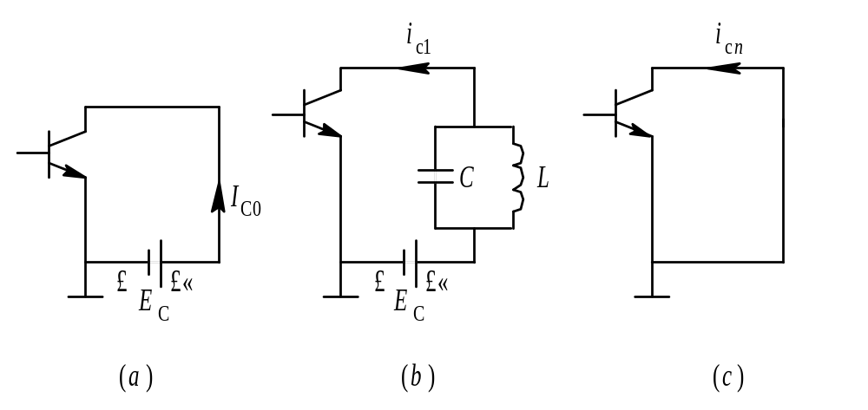
图2.12 集电极馈电线路组成原则说明
(a)直流通路；(b)基波通路；(c)高次谐波通路

Slide 57
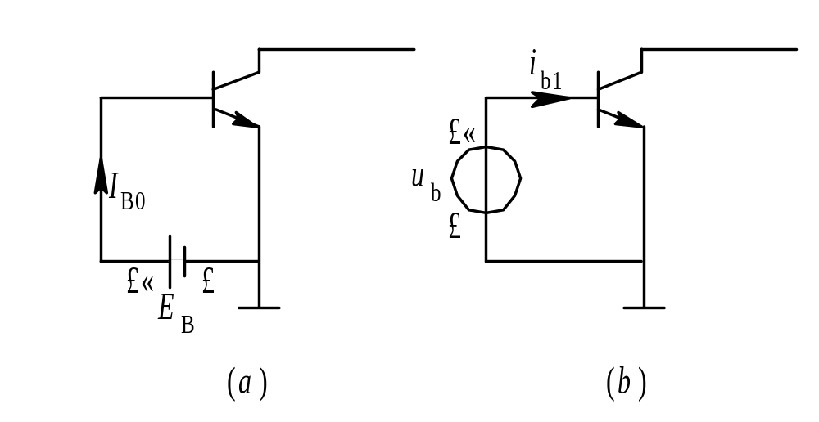
图2.13 基极馈电线路组成原则说明
(a)直流通路；(b)基波通路

Slide 58
2. 集电极馈电线路
集电极馈电可分为两种形式，一种为串联馈电，另一种为并联馈电。
(1)串联馈电。集电极串联馈电是一种在电路形式上直流电源E_{C}，集电极谐振回路负载，晶体管c,e三者为串联连接的馈电方式，如图2.14(a)所示。

Slide 59

图2.14 集电极馈电线路
(a)串联馈电形式；(b)并联馈电形式

Slide 60
(2)并联馈电。与串馈相对应，集电极并馈线路是指直流电源E_{C}，集电极谐振回路负载，晶体管c,e三者在电路形式上为并联连接的一种馈电方式，如图2.14(b)所示。图中，C_{C2}为旁路电容，C_{C1}为隔直流电容，LC为高频扼流圈。可以看出，由于L_{C}、C_{C1}、C_{C2}这些阻隔元件和旁路元件的存在，使得该电路同样符合集电极馈电线路的组成原则。

Slide 61
3. 基极馈电线路
基极馈电线路原则上和集电极馈电相同，也有串馈与并馈之分。基极串联馈电是指偏置电压E_{B}，输入信号源u_{b}及管子b,e三者在电路形式上为串联连接的一种馈电方式，而在电路形式上为并联连接的则称为并联馈电。

Slide 62
(1)串联馈电。串联馈电如图2.15(a)所示。图中C_{B2}为滤波旁路电容。由图可见，E_{B}，u_{b}，管子b,e三者为串联连接，基极电流中的直流分量I_{B0}只流过偏置电压E_{B}，而基波分量i_{b1}只通过激励信号源u_{b}，符合馈电线路原则。
(2)并联馈电。基极并馈线路如图2.15(b)所示。图中，L_{B}为基极高频扼流圈，C_{B1}、C_{B2}为耦合、旁路电容。由图可见，输入回路、E_{B}、管子输入端三者相并联；ib1只通过激励信号源u_{b}；I_{B0}只通过偏置电压E_{B}。

Slide 63

图2.15 基极馈电线路
(a)串馈电路；(b)并馈电路

Slide 64
(3)偏压E_{B}的获得。在丙类谐振功率放大器中，基极偏置电压E_{B}可为小的正偏压、负偏压及零偏压。正的E_{B}可用分压获得，如图2.16(a),(b)所示。但应注意，分压电阻数值应适当选大些，以减小分压电路的功耗。
负偏置电压不给出能量，只消耗能量，所以可用自给偏置电路获得。自偏置分为基极自给偏置及发射极自给偏置。
基极自给偏置电路如图2.17(a),(b)所示。发射极自给偏置电路如图2.18所示。零偏压电路如图2.17(b)所示。

Slide 65

图2.16 分压偏置

Slide 66

图2.17 基极自给偏置电路

Slide 67

图2.18 发射极自给偏置电路

Slide 68
2.4.2 输出匹配网络
高频功率放大器中都要采用一定形式的回路，以使它的输出功率能有效地传输到负载(下级输入回路或者天线回路)。这种保证外负载与谐振功率放大器最佳工作要求相匹配的网络常称为匹配网络。如果谐振功率放大器的负载是下级放大器输入阻抗，应采用“输入匹配网络”或“级间耦合网络”；如果谐振功率放大器的负载是天线或其他终端负载，应采用“输出匹配网络”。对输入匹配网络与输出匹配网络的要求略有不同，但基本设计方法相同，这里主要讨论输出匹配网络。

Slide 69

“输出匹配网络”。对输入匹配网络与输出匹配网络的要求略有不同，但基本设计方法相同，这里主要讨论输出匹配网络。
输出匹配网络介于功率管和外接负载之间，如图2.19所示。对它的主要要求是：
(1)匹配网络应有选频作用，充分滤除不需要的直流和谐波分量，以保证外接负载上仅输出高频基波功率。通常，滤波性能的好坏用滤波度Φ_{n}表示，即
(2.4―1)

Slide 70

图2.19 匹配网络

Slide 71
式中，I_{c1m}、I_{cnm}分别表示集电极电流脉冲中基波分量及n次谐波分量的幅度；I_{L1m},I_{Lnm}则表示外接负载中电流基波分量及n次谐波分量的幅度。Φ_{n}越大，滤波性能越好。
(2)匹配网络还应具有阻抗变换作用，即把实际负载Z_{L}的阻抗转变为纯阻性，且其数值应等于谐振功率放大器所要求的负载电阻值，以保证放大器工作在所设计的状态。若要求大功率、高效率输出，则应工作在临界状态，因而需将外接负载变换到临界负载电阻。

Slide 72
(3)匹配网络应能将功率管给出的信号功率高效率传送到外接负载R_{L}上，即要求匹配网络的效率(称为回路效率η_{k})高。
(4)在有n个电子器件同时输出功率的情况下，应保证它们都能有效地传送功率给公共负载，同时又要尽可能地使这几个电子器件彼此隔离，互不影响。

Slide 73
1.并联谐振回路型输出匹配网络
并联谐振回路型输出匹配网络的一般形式如图2.20所示。可见，只要谐振回路的Q值足够大，它就具有很好的滤波作用；调整抽头位置或初、次级匝数比，即可完成阻抗变换。为便于理解，举例加以说明(有关LC并联回路的基础知识请参看附录三)。
[例题］谐振功放电路如图2.21(a)所示。要求其工作状态如图2.21(b)所示。已知R_{L}=100Ω，f₀=３０ＭＨz，B=1.5MHz，C=100pF,E_{C}=12V，N₁+N₂=60匝。求：N₃,N₁,N₂。

Slide 74

图2.20 谐振回路型输出匹配电路

Slide 75

图2.21 例题图

Slide 76

解 由动特性可知，谐振功放工作在临界状态。变压器通过改变其线圈匝数比值，实现阻抗变换。
由动特性可知
由于
所以

Slide 77


查表可知a₁(θ)≈0.4，因此
可见，须将R_{L}=100Ω变换为R_{e}=250Ω，才能保证放大器在临界状态工作。
与此同时，还应保证谐振回路的谐振频率f₀和带宽B符合要求。
由电路理论知

Slide 78


特性阻抗ρ为
因此，LC回路两端的谐振阻抗R′_{e}为
而
因此
匝

Slide 79

又由于
所以
匝

Slide 80

2. 滤波器型匹配网络
用LC滤波器作匹配网络，有L型、Π型、T型等，各种匹配网络的阻抗变换特性，都是以串、并联阻抗转换为基础，下面作一介绍。
(1)串、并联阻抗转换。若需将电阻、电抗串联电路(R_{s}、X_{s}串联)与它们相并联的电路(R_{p}、X_{p}并联)之间作恒等变换，如图2.22所示，则可根据端导纳相等的原则进行变换，即

Slide 81

就可得到所需的串、并联阻抗转换公式，即
(2.4―2)
(2.4―3)
式中
为品质因数，一般都大于1。由(2.4―2)和式(2.4―3)可见，并联形式电阻R_{p}大于串联形式电阻R_{s}；转换前后电抗性质不变，且电抗值相差很小。

Slide 82

图 2.22

Slide 83
(2) L型匹配网络。设有一谐振功放，要求的临界状态电阻为R_{e}，负载为天线，呈现纯阻性r_{A}，且r_{A}<R_{e}，应如何设计匹配网络呢?
首先，因为r_{A}<R_{e}，故r_{A}应为串联型电阻，令一电抗与r_{A}相串联，则变为并联形式时，电阻可增大，若再进一步选取合适的Q_{e}值，使并联电阻R_{p}=R_{e}，则天线电阻r_{A}就可变换为R_{e}。但尚存有一电抗，只要另加一相反性质电抗与之并联，使之在信号频率上谐振，即可消除其影响。根据上述原则，就有如图2.23(a),(b)所示两种L型匹配网络。

Slide 84

图2.23 L型匹配网络

Slide 85

进一步考察图2.23(a),(b)，显然图2.23(a)为高通网络，而图2.23(b)为低通网络，具有良好的滤波作用，应用更为广泛。图2.23(c)、(d)表示了图(b)L型网络的串、并联阻抗等效变换。
L型匹配网络如何设计呢?
若给定功率管要求的Re，则由式(2.4―2)可得
(2.4―5)

Slide 86

由式(2.4―4)可得
(2.4―6)
(2.4―7)
(3)Π型匹配网络和T型匹配网络。Π型网络的形式
如图2.24(a)所示。显然，它可以视作是两节L型匹配网
络的级联，如图2.24(b)所示。Π型网络的阻抗变换特点
是高→低→高。

Slide 87
T型网络的形式如图2.24(c)所示。它同样可视作是两节L型匹配网络的级联，如图2.24(d)所示。与Π型匹配网络相反，T型匹配网络的阻抗变换特点是低→高→低。
前面的讨论认为天线为纯电阻rA，但实际上天线常为阻容性负载。这时，可以把它的电容归入匹配网络电抗中去，按前面纯阻负载情况进行分析。表2.2列出了常用匹配网络及相应设计公式。

Slide 88


图2.24 Π型匹配网络和T型匹配网络

Slide 89

表 2.2

Slide 90


Slide 91
2.4.3 谐振功率放大器的实用电路
图2.25所示为一工作频率为160MHz的谐振功率放大器，它向50Ω的外接负载提供13W功率，功率增益为9dB。由图可见，基极采用自给偏置，由高频扼流圈L_{B}中的直流电阻产生很小的负偏压E_{B}。

Slide 92
集电极采用并馈，L_{C}为高频扼流圈，C_{C}为旁路电容。在放大器输入端采用T型匹配网络，调节C₁、C₂使得功率管的输入阻抗在工作频率上，变换为前级放大器所要求的50Ω匹配电阻。放大器的输出端采用L型匹配网络，调节C₃、C₄，使得50Ω的外接负载电阻在工作频率上，变换为放大器所要求的匹配电阻。

Slide 93

图2.25 实际谐振功放电路

Slide 94
2.5 高效率高频功率放大器及功率合成技术
1.丁类高频功率放大器
在丙类高频功放中，提高集电极效率是依靠减小集电极电流的通角θ来实现的。这使集电极电流只在集电极电压u_{CE}为最小值附近的一段时间内流通，从而减小了集电极损耗，提高了效率η_{C}。若能使集电极电流导通期间，集电极电压为零或接近于零，则必能进一步提高效率。丁类功率放大器就是根据这一原理设计的高效功放。

Slide 95
丁类功率放大器有两种类型，一类为电压开关型电路，另一类为电流开关型电路。下面以电压开关型电路为例说明丁类功率放大器的工作原理。
电压开关型电路如图2.26(a)所示。两个同型NPN管V₁、V₂串联，并加上电源电压E_{C}。输入变压器使V₁、V₂由相位相反的大电压驱动，因而V₁、V₂轮流接通。负载电阻R_{L}与L₀、C₀构成一高Q串联谐振回路，
并调谐于激励信号频率。如果忽略管子导通时的饱和压降，则两个晶体管就可等效于图2.26(b)所示单刀双掷开关。

Slide 96

图2.26 电压开关型丁类放大器的线路和波形

Slide 97
2. 戊类高频功率放大器
戊类功率放大器原理电路如图2.27(a)所示。它用单管作开关，驱动无源负载网络。无源网络由接在集电极和负载之间的L₀,C₀、C串联谐振回路构成，电容C包括管子输出电容C₁及为达到所需性能而外接的电容C₂。

Slide 98

图2.27 戊类放大器
(a)原理图；(b)波形图;(c)等效电路

Slide 99

图2.27 戊类放大器
(a)原理图；(b)波形图;(c)等效电路

Slide 100
对戊类放大器的分析，将在下列假定下进行：
(1)扼流圈L_{C}电抗很大，流过它的电流I_{dc}为常数。
(2)串联谐振电路L₀、C₀的Q值极高，输出电流、电压均为正弦波形。
(3)晶体管被驱动作为开关，或是接通(端电压为零)，或是断开(通过它的电流为零)，如图2.27(b)所示。
(4)电容C和电压无关，即不存在参变效应。
戊类放大器的等效电路如图2.27(c)所示。

Slide 101
2.5.2 功率合成技术
一个理想的功率合成电路除应能无损失地合成各功率放大器的输出功率外，还应有很好的隔离作用，即任一放大器的工作状态的变化不应引起其他放大器状态的变化，以免影响输出功率。另外，功率合成所用器件多，为使结构简单、性能可靠，放大器均不带调谐元件，而采用宽带工作方式。

Slide 102
功率合成电路类型很多，这里只简略介绍工作在短波或超短波段的用传输线变压器构成的功率合成电路。
功率合成器框图如图2.28所示。图中，三角形代表晶体管功率放大器，菱形代表功率分配或合成电路(无源器件)，这些功率分配和合成电路是由传输线变压器构成的3dB耦合器(有关内容，请参阅附录四)。图中虚线方框所示是功率合成器的基本单元。

Slide 103

图2.28 功率合成器组成框图

Slide 104

图2.29所示即为一种基本单元线路，称为同相功率合成器。T_{r1}为分配器的传输线变压器，T_{r2}为合成器，当V₁、V₂两晶体管的输入电阻相等时，两管输入电压与耦合器的输入电压相等，即，
而R_{d1}=2R_{A}=2R_{B}=4R_{s}。当其中一管的输入阻抗偏离上述值时，由于平衡电阻R_{d1}的隔离作用，另一管子输入电压不会因此而变化。

Slide 105


图2.29 同相功率合成电路
(a)原理图；(b)等效电路

Slide 106

图2.29 同相功率合成电路
(a)原理图；(b)等效电路

Slide 107



在晶体管输出端，正常工作时，两管输出电压相同，且等于负载电压，即
由于负载上的电流加倍，故负载上功率是两管输出功率之和，即
此时平衡电阻R_{d}上无功率损耗。
当两个晶体管因各种因素造成输出电压变化而不完全平衡时，相当于图2.29(b)等效电路中 和 发生变化。

Slide 108
图2.30所示为反相功率合成器的原理线路，T_{r1}、T_{r2}为功率分配和合成电路，信号源和负载分别接在两个耦合器的差端，平衡电阻R_{d1}、R_{d}分别接在耦合器的和端。这种电路的工作原理与推挽功率放大器类似，但由于A、B间与A′、B′间有隔离作用，因而同样也不会因一个管子性能变化或损坏而影响另一 管子的正常安全工作。

Slide 109

图2.30 反相功率合成器

